Slide 1
Final Class

Slide 2
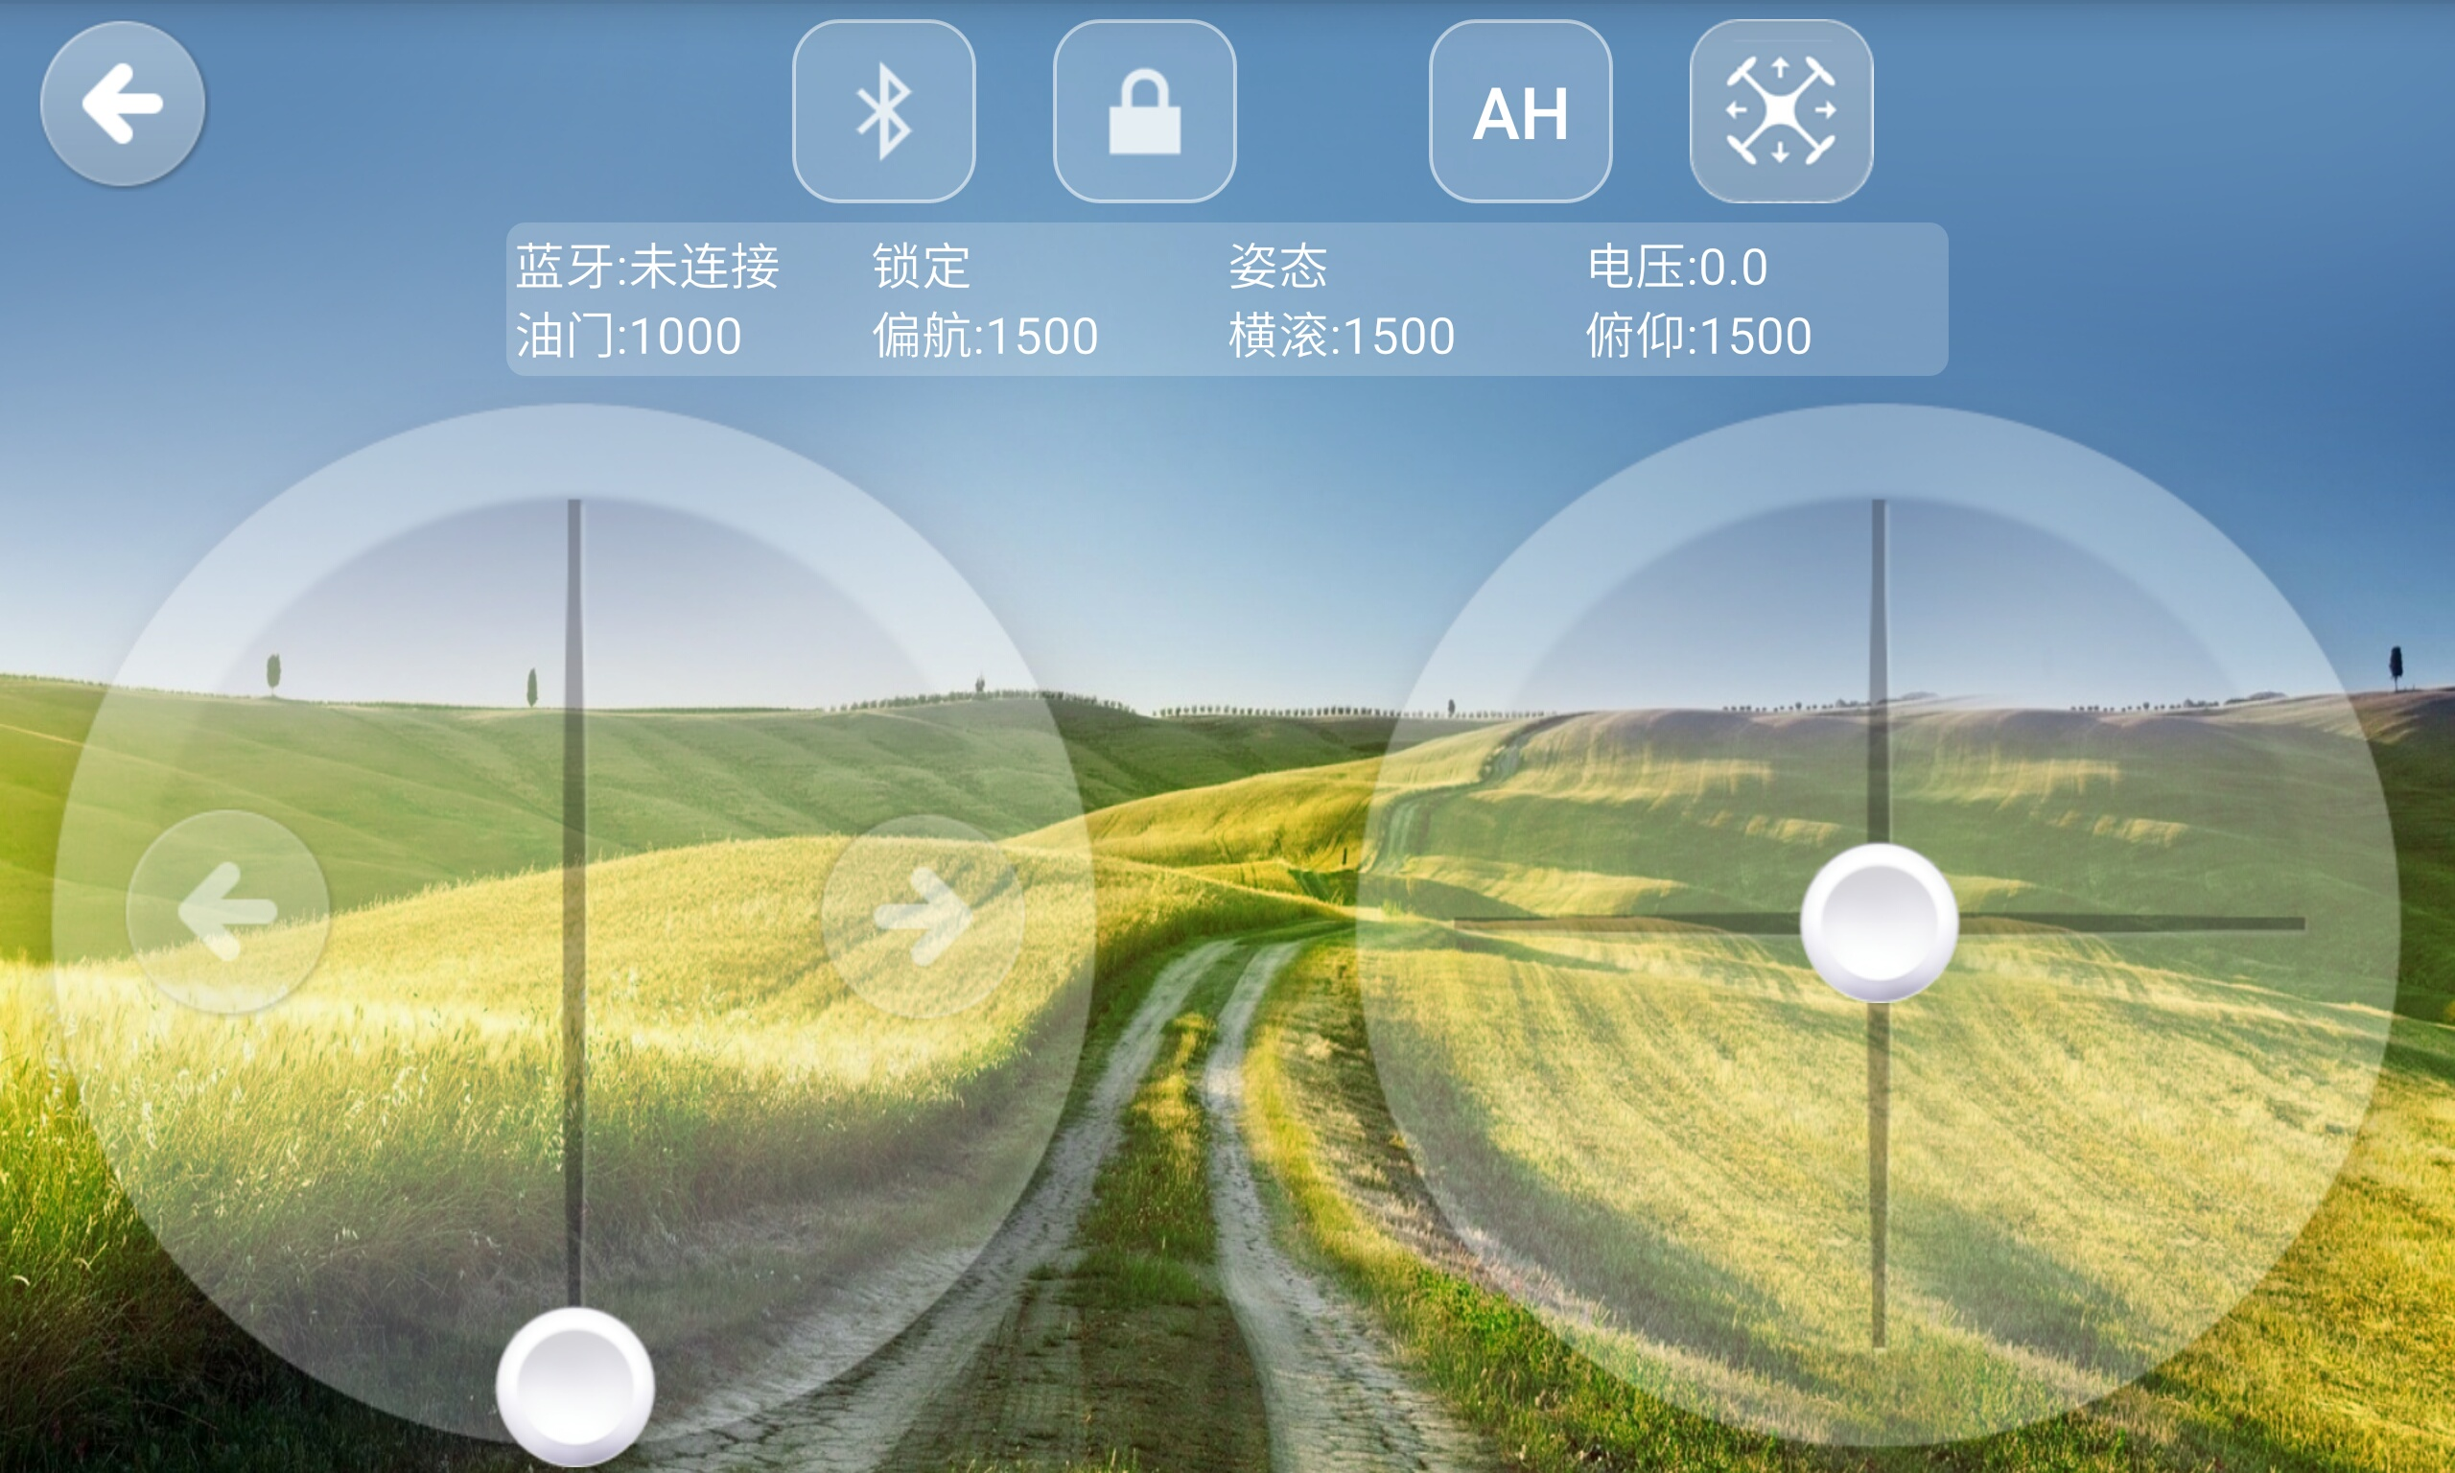
Our Result
Alpha for Android:

Slide 3
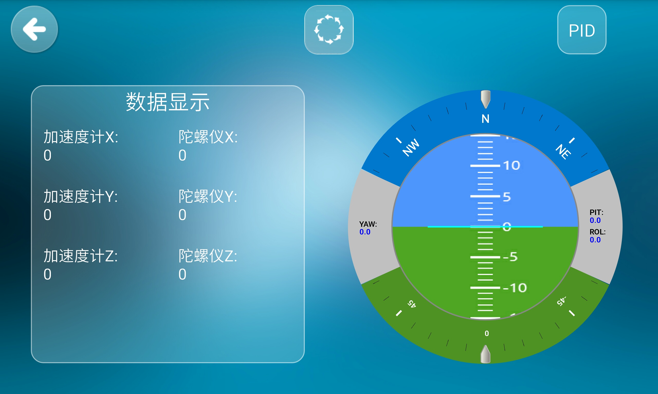
Our Result
Alpha for Android:

Slide 4
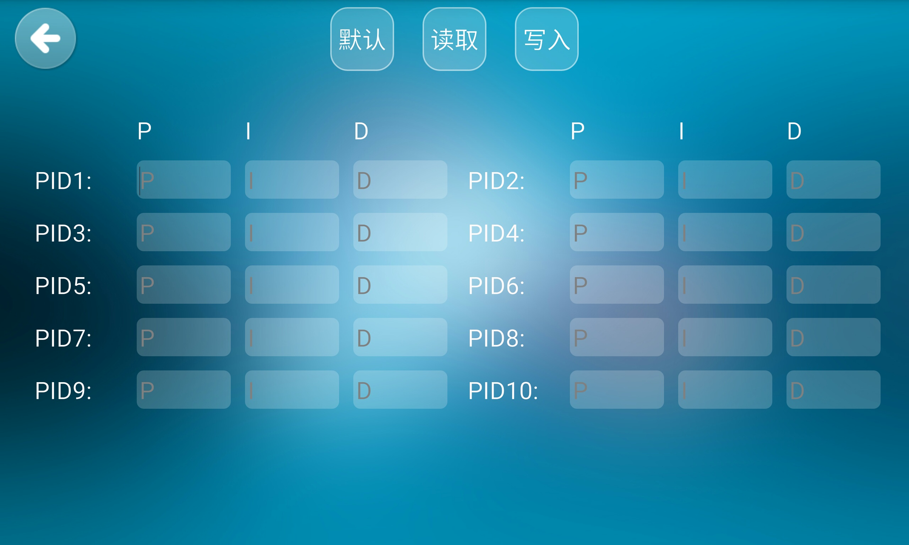
Our Result
Alpha for Android:

Slide 5
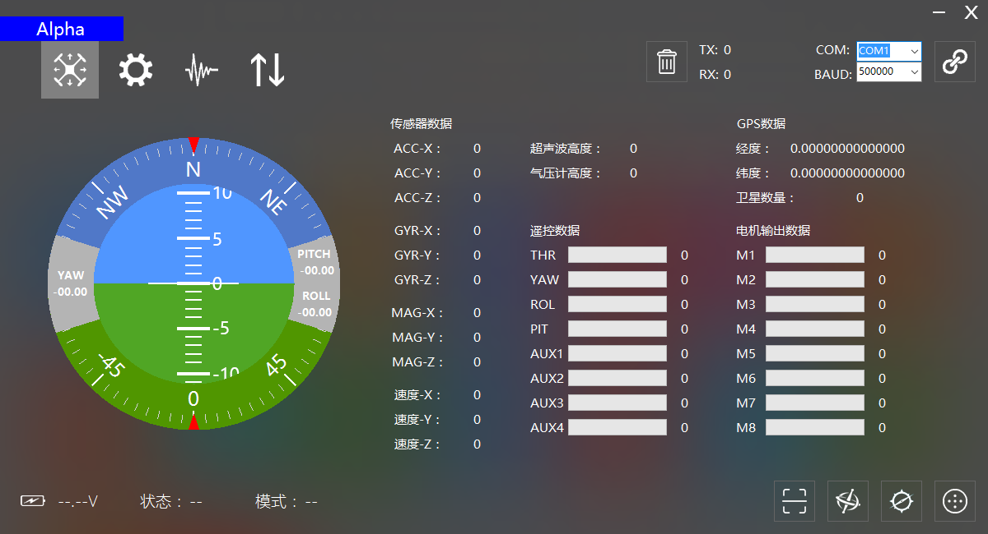
Our Result
Alpha for Windows:

Slide 6
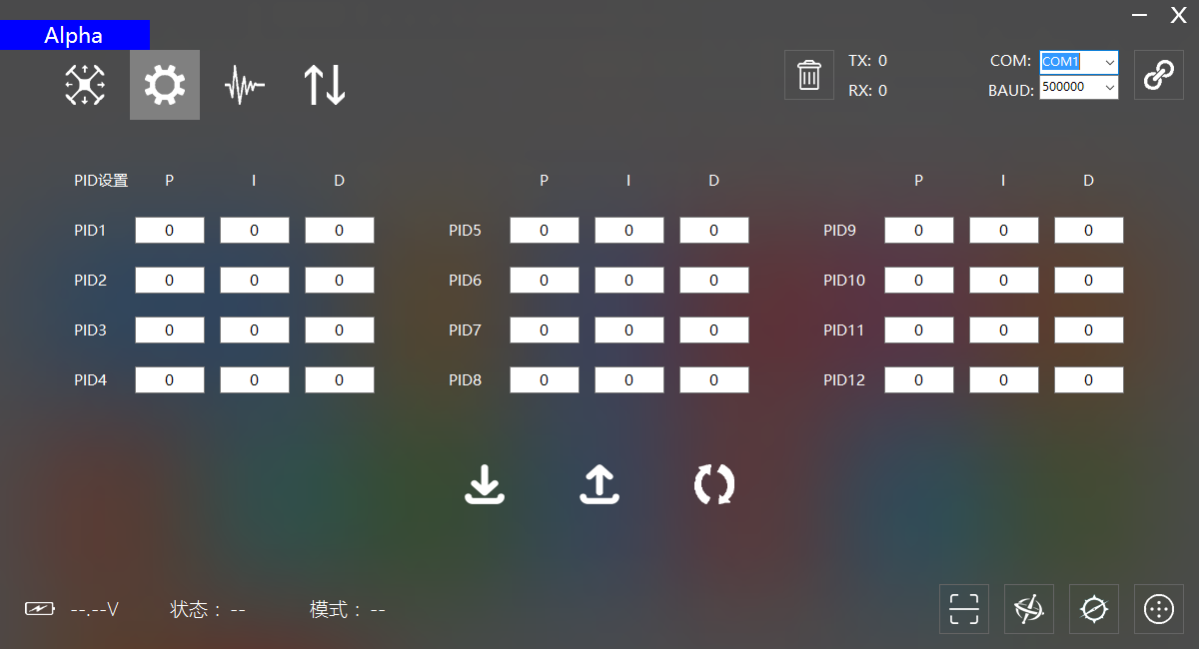
Our Result
Alpha for Windows:

Slide 7
About Backup
桨：每组1包
电机：每组4个
电机座：每组1包
采购老师已经买了，但是今天能否发到大家手上需要看快递的速度，如果今天不能到的话，这些器材都会放在TA-林泽程那里，大家去领取就行了
请每组务必至少有一位成员进实训飞行器群，后续如果有同学遇到问题以后会通过群公布解决办法，比如遥控器的USB接口坏了。

Slide 8
QQ Group
Filter Innovation交流群：531309743
各位可以加这个群，这个是爱好者群（有非学生等社会人士），里面可以交流关于无人机的各种问题，可以灌水，分享学习资料，里面也已经有部分学习资料。
15级移动飞行器实训：456233480
里面只有参加实训的15级的同学

Slide 9
Final Project
1、实现超声波定高（由于实验室没有超声波模块，所以就不用选这个）
2、实现一键起飞以及平稳降落，需要尽量垂直起飞
3、实现翻滚
4、在2的基础上扩展，比如往前飞一段距离后返回
5、实现抛飞后平稳降落，需要根据抛飞的力度实现上升不同高度
选取一个完成
DDL：下学期开学后2个星期（具体日期开学后群上通知）
提交形式：视频Demo+代码工程（请clear编译好的文件）
提交邮箱：各组负责TA的邮箱

Slide 10
Final Project
负责TA：
刘林林：492292695@qq.com
林泽程：228684291@qq.com
王凯：1261103513@qq.com
郑铠奇：1061665112@qq.com
谢子聪：289833376@qq.com
丁玥：479989077@qq.com
张亚琛：1594334622@qq.com
黄俊威：631465641@qq.com

Slide 11
Final Project
负责TA：
吴云柯：1095589028@qq.com
赵扬波：413978273@qq.com
肖姗姗：3036085866@qq.com
钟思根：553244295@qq.com
唐俊生：953252996@qq.com
王哲：97544234@qq.com
欧佳玲：380063541@qq.com
郭晓：1132479598@qq.com
曹申城：562399277@qq.com
周佺：415402322@qq.com

Slide 12
Final Word
短短6天，非常荣幸结识大家，可爱的师弟师妹们给我们留下非常深的印象，我们都是SMIEr，而你们是SMIE的最后一届了，所以对大家感情特别深，也非常想念SMIE，希望大家一如既往传承SMIE的精神，中大精神（虽然我也不知道这些精神是什么，但是一般鸡汤的套路都是这样的），追逐自己的梦想！！！

Slide 13
Group Photo
由于陈龙老师的档期，今天下午3点半左右我们来一次全体合照，希望大家都能参加，留下最后一次实训的美好回忆！

